Slide 1
3
2
1

Slide 2
Глобальні проблеми людства
Глобальні проблеми людства — сукупність загальних проблем, що постали перед людством . До основних чинників, що сприяли виникненню глобальних проблем людства, можна віднести: швидке зростання чисельності населення (демографічний вибух), крім того, постійне нарощування промислового й сільськогосподарського виробництва; збільшення обсягу видобутку корисних копалин; житлове, промислове будівництво, прокладання нових транспортних магістралей, забруднення навколишнього середовища, мілітаризацію економіки окремих країн.

Slide 3
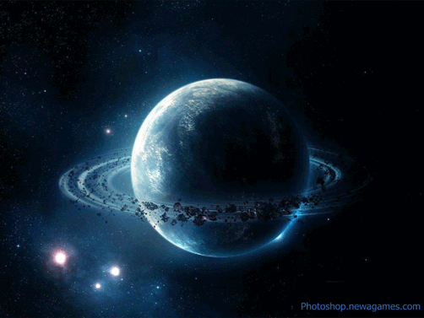
Екологічні проблеми
Економічні проблеми
Демографічні проблеми
Політичні проблеми
Соціальні проблеми

Slide 4
Екологічні проблеми
Забруднення повітря
Забруднення грунтів
Забруднення води
Екологічні проблеми нині поширені
практично повсюдно. Це означає, що
вони створюють загрозу життєдіяльності
не окремим групам людей, а людству
загалом, не окремим регіонам чи країнам,
а всій планеті.

Slide 5
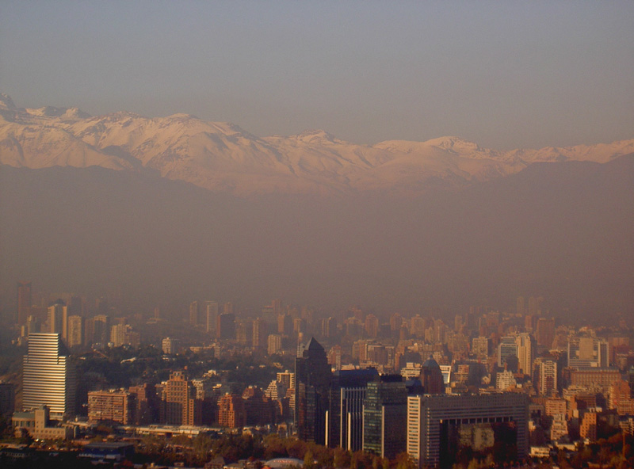
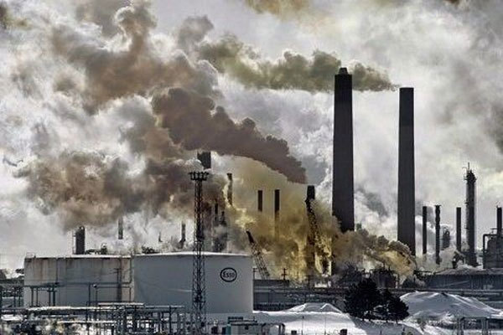
Забруднення повітря
Під забрудненням розуміється процес внесення в повітря або утворення в ньому хімічних речовин чи організмів, які несприятливо впливають на середовище життя.Головні джерела забруднення повітря - підприємства паливно-енергетичного комплексу, обробної промисловості та транспорт. Крім газоподібних забруднюючих речовин в атмосферу надходять десятки мільйонів тонн твердих частинок. Це пил, кіптява, сажа, які у вигляді дрібних частинок вільно проникають в дихальні шляхи і осідають в бронхах і легенях.

Slide 6
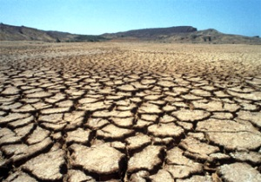
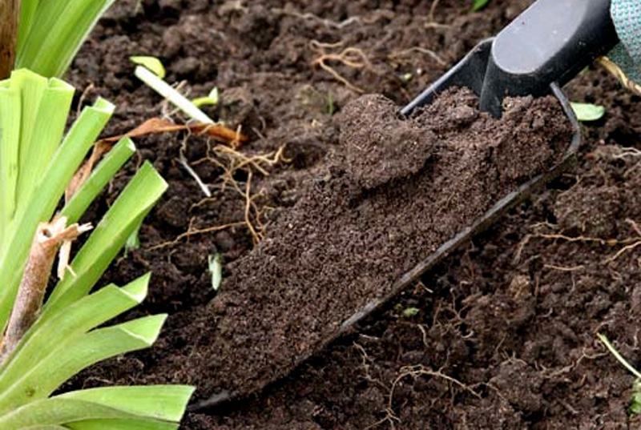
Забруднення грунтів
Хижацька діяльність жахливо впливає на грунт: прогресуючим скороченням біологічно активних площ грунту,його ерозією, засоленням і забрудненням. Порушення грунтового покриву в результаті його неправильної експлуатації приводить до посиленого руйнування.

Slide 7
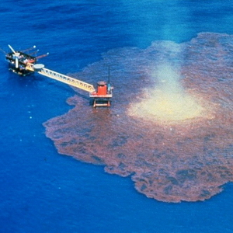
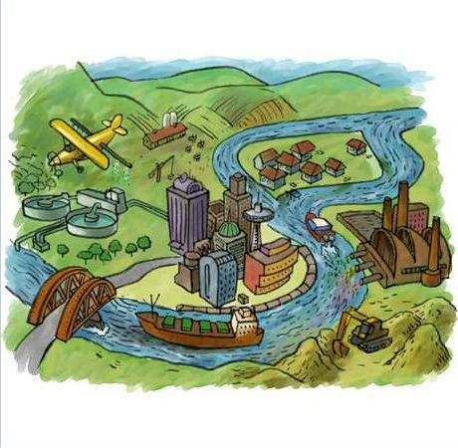
Розлив нафтопродуктів та інших хімічних речовин приносить шкоду водним екосистемам.
Забруднення водойм токсичними речовинами техногенного походження часто ускладнює або робить неможливим використання води для питних цілей.
Безпосереднє скидання відходів та сміття у воду погіршує її якість і руйнує водні екосистеми.

Slide 8
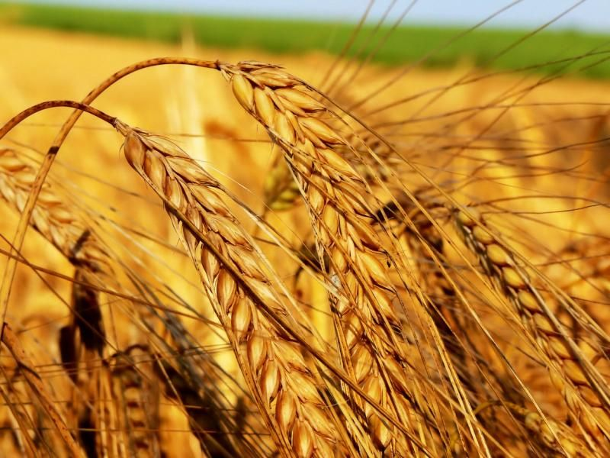
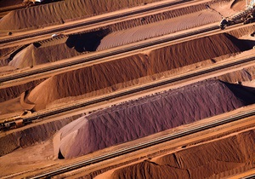
Економічні проблеми
Особливо загостриися проблеми, пов'язані з негативним впливом енергетики на стан навколишнього середовища. Масове використання викопного палива — нафти, вугілля, газу завдає збитків природі і здоров'ю людини через викиди, що містять важкі метали, та інші шкідливі речовини. Рослини та океан уже не встигають поглинути всю кількість вуглекислоти, яка утворюється внаслідок спалювання органічного палива. Підвищення ефективності використання енергії; зменшення шкідливих викидів в атмосферу завдяки новим технологіям.
Продовольча проблема тісно пов’язана з економічними та політичними проблемами людтства. Для продовольчого забезпечення людства суттєве значення мають біологічні ресурси Світового океану.Адже в ньому видобувається близько 20 % харчових білків тваринного походження. Найбільш надійний напрямок вирішення глобальної продовольчої проблеми - зростання виробництва продуктів харчування в голодуючих державах - країнах Азії, Африки і Латинської Америки.
Ця проблема виражає рівень забезпеченості сировинними ресурсами процесу виробництва й життєдіяльності людей на планеті.
Найбільше вразливими ресурсами людства є відновлювані ресурси — вода, повітря, рослинний покрив і тваринний світ планети. Нині майже всі вони перебувають у стані, коли природні механізми відновлення й відтворення знаходяться на межі розладнання. Способи розв'язання сировинної проблеми: 1) зниження матеріалоємності продукції; 2) використання вторинних ресурсів (відходів виробництва); 3) створення безвідходного виробництва.

Slide 9
Альтеративні джерела енергії
Сонячна енергетика використовує поновлюване джерело енергії, що не виробляє шкідливих Сонячна енергетика широко застосовується у випадках, коли малодоступність інших джерел енергії в сукупності з достатньою кількістю сонячного випромінювання виправдовує її економічно.
Енергія вітру вічно поновлювана й невичерпна, поки гріє Сонце. Вітер утворюється на землі в результаті нерівномірного нагрівання її поверхні Сонцем.
Спадання води здавна використовували для обертання лопатних коліс і турбін. Вода була першим джерелом енергії, а першою машиною, за допомогою якої людина використовувала енергію води, була примітивна водяна турбіна.

Slide 10
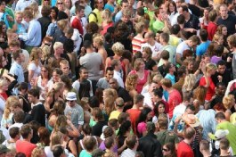
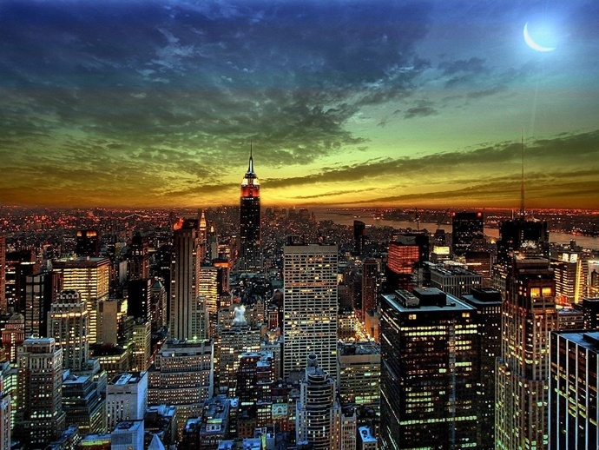
Демографічні проблеми
Демографічний вибух — різке прискорення кількісного зростання світового населення.
Урбаніза́ція— це зростання ролі міст в розвитку суспільства, який супроводжується ростом і розвитком міських поселень, зростанням питомої ваги міського населення, поширенням міського способу життя в країні, регіоні, світі.
Демографічна криза — глибоке порушення відтворення населення, що загрожує самому його існуванню. Причинами демографічної кризи були часті голодування, епідемії та війни; обумовлений ними високий рівень смертності призводив до скорочення чисельності населення деяких країн і регіонів світу, а інколи й до повного обезлюднення територій.

Slide 11
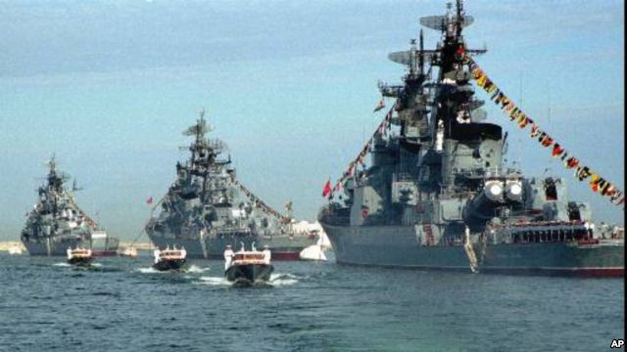
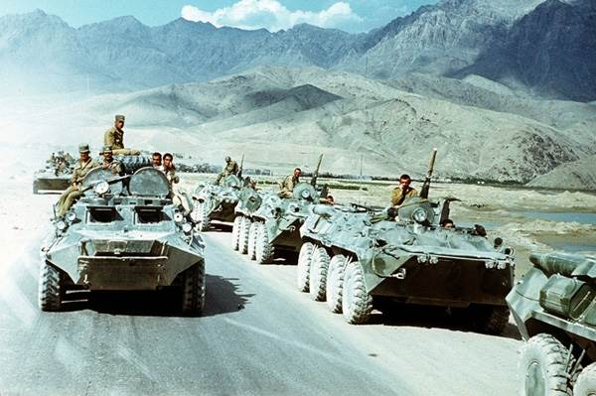
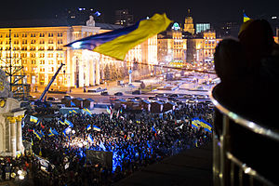
Проблема роззброєння та збереження миру на Землі
У зв'язку з світовими війнами XX століття, в яких загинуло понад 100 млн осіб, а пізніше з протистоянням двох великих держав (СРСР і США) з'явилася так звана "гонка озброєннь". Значну роль відіграло відкриття ядерної зброї.
Проте ні в одному з нинішніх збройних конфліктів не відбуваються зіткнення між різними країнами. Боротьба йде усередині неблагополучних держав. Урядам протистоять різні формування повстанців,. І всі вони переслідують різні цілі.

Slide 12
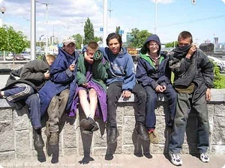
Соціальні проблеми
Численні глобальні проблеми існують в галузі взаємовідносин між людиною і суспільством. Це проблеми охорони здорв'я, освіти, культури, злочинності та ін.
Замість вже подоланих, виникають нові епідемії, найбільш загрозливою серед яких стала "чума" XX ст. — СНІД.
Найбільшого поширення епідемія СНІДу набула в Центральній і Східній Африці.
Наркоманія у глобальному масштабі породжена злочинністю, але, з іншого боку, вона і сама постійно спричинює злочинність. Повна фізична і моральна залежність від наркотиків, постійна потреба коштів для їх придбання штовхає наркоманів на найтяжчі злочини, дає змогу легко вербувати їх на службу злочинним синдикатам.

Slide 13
Збереження природи – наш спільний обов’язок, адже саме від нас залежить якою вона буде завтра…

